Slide 1


L’HEBDO
Direction du marché des Professionnels, Agriculture, Viticulture et Associations de Proximité
L’ESSENTIEL DE VOS INFOS MARCHÉ
1er septembre 2023 S35 2023

Slide 2

Votre actualité…
Evolution du schéma délégataire
Marché des professionnels
(hors AGRI-VITI)

Slide 3
Le sommaire
Le schéma délégataire évolue (BTP)
Quelques rappels sur le secteur du THR
Délégation des crédits PRO

Slide 4
Le schéma délégataire évolue
Suite à l’étude réalisée par la DRCCP* le CDG a décidé de renforcer le schéma délégataire pour les dossiers émanant du secteur du BTP
De nouvelles règles qui couvrent à la fois les EER et les octrois de crédit
Un abaissement du seuil d’alerte à 20 K€ d’encours des alertes injectées dans PREVENTIS au titre du segment risque Professionnel pour le sous-secteur de la construction
*Direction des Risques, de la Conformité et des Contrôles Permanents

Slide 5
Le schéma délégataire évolue
Quelles sont les nouvelles règles en vigueur ?
S’agissant :
  Des entrées en relation pour les sociétés relevant du secteur du BTP de moins de 3 ans d’existence
    La délégation est du ressort exclusif du DCMP ( accord du DCMP à archiver dans MyGED)
  Des octrois de crédits pour les sociétés relevant du secteur du BTP de moins de 3 ans d’existence
    La délégation est du ressort à minima du DCMP
  Des octrois de crédits pour les sociétés relevant du secteur du BTP de plus de trois ans d’existence
    ➔ Un double regard est demandé pour chaque octroi de crédit (recommandation)

Slide 6
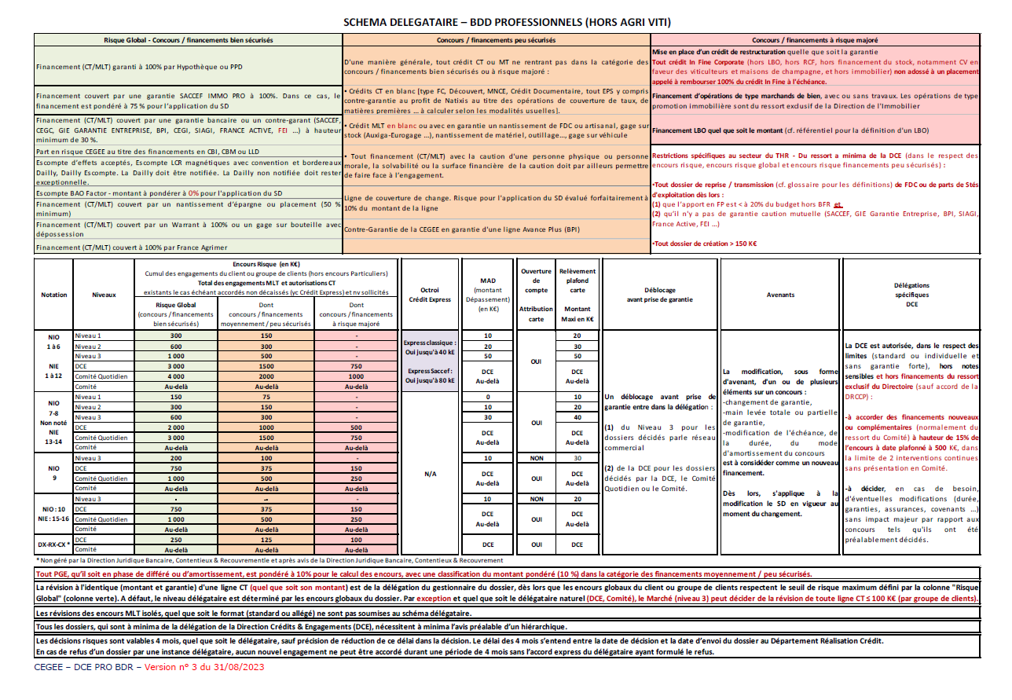
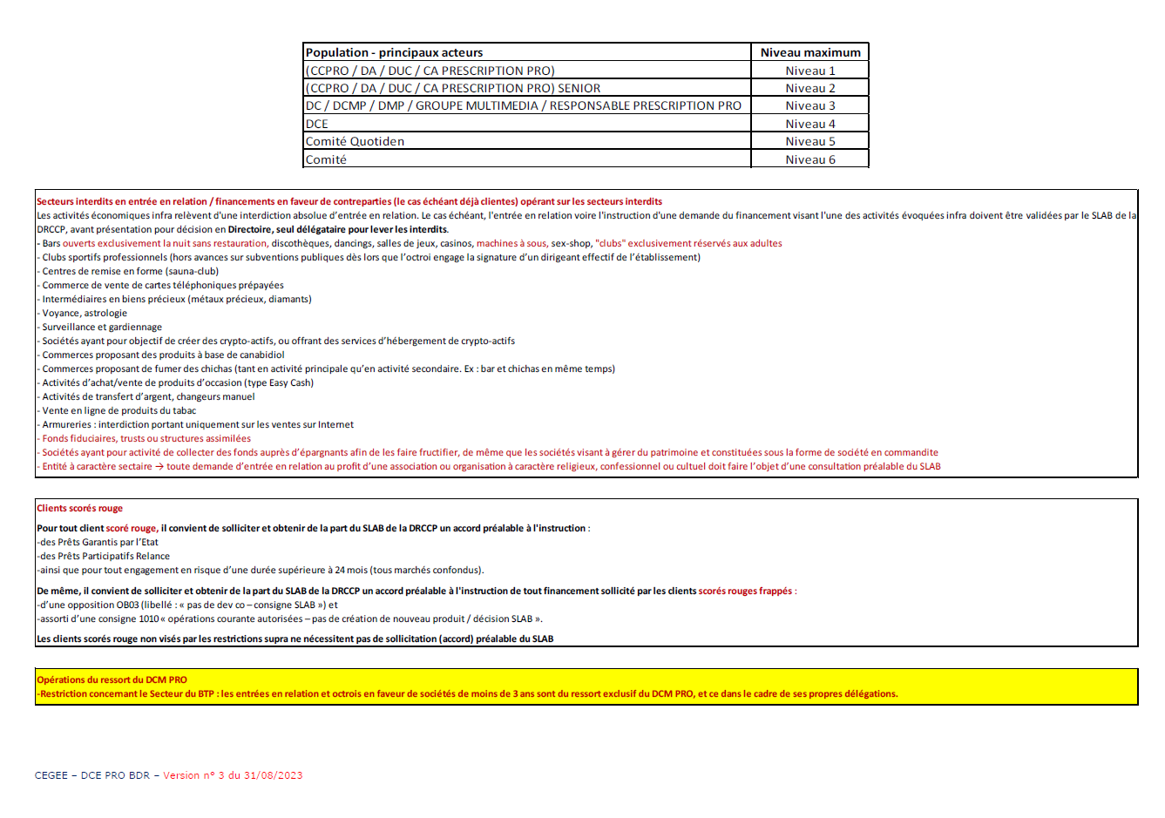
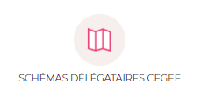


Le schéma délégataire évolue
Où retrouver ces nouvelles règles sur le schéma délégataire ?
Le schéma délégataire est disponible sur la RDC Professionnels/ Connaissance Client –Pros/ Gestion du risque (risques et MAD) Pros/ Risques Pros/ Schéma délégataire ou en cliquant sur le lien ci-dessous

Slide 7


Quelques rappels sur le secteur du THR
Il convient de respecter les restrictions spécifiques au secteur du THR (tourisme/hôtel/restauration)
Est considéré comme une entreprise en création, tout Professionnel ou Entreprise (quel que soit la nature juridique d’exercice) sans existence d’un premier exercice complet sauf les SCI créées dans le cadre de l’acquisition des locaux professionnels de la société d’exploitation.
Est considéré comme une reprise (transmission) d’entreprise, toute opération de rachat (cession) de fonds de commerce ou rachat (cession) de parts (actions) de société hors périmètre LBO (cf. définition du LBO dans le glossaire), et ce le temps de la parution d’un premier exercice complet d’exploitation post reprise.
Les prêts consentis par les Plateformes d’Initiative Locale (PFIL) type prêt d’honneur … sont considères comme de l’apport.
Les créations et les opérations de reprises (transmissions) d’entreprises dans le secteur du THR (cf page suivante la liste des codes NAF) font l’objet de délégations restreintes :
Eléments à retrouver dans le référentiel/glossaire du schéma délégataire
  Restrictions spécifiques au secteur du THR - Du ressort a minima de la DCE (dans le respect des encours risque, encours risque global et encours risque financements peu sécurisés ) :
    ▪ Tout dossier de reprise / transmission de FDC ou de parts de Stés d'exploitation dès lors :
      (1) que l ’apport en FP est < à 20% du budget hors BFR et
      (2) qu’i l n'y a pas de garantie caution mutuel le (SACCEF, GIE Garantie Entreprise, BPI, SIAGI, France Active, FEI ...)
    ▪ Tout dossier de création > 150 K€

Slide 8
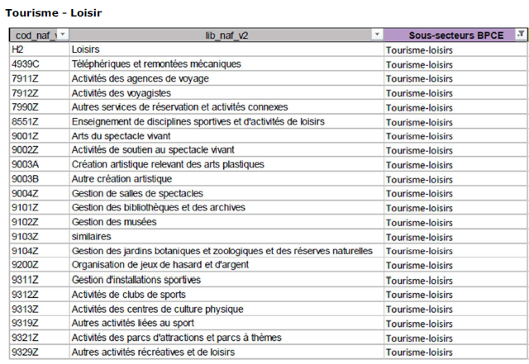
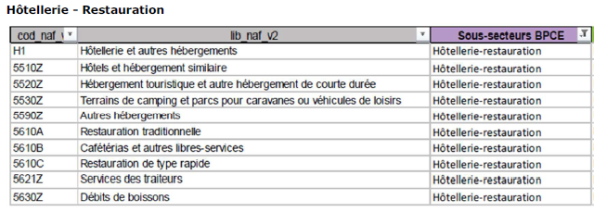
Quelques rappels sur le secteur des THR
Liste des codes NAF- secteur du THR- Extraits politique risque
Eléments à retrouver dans le référentiel/glossaire du schéma délégataire

Slide 9

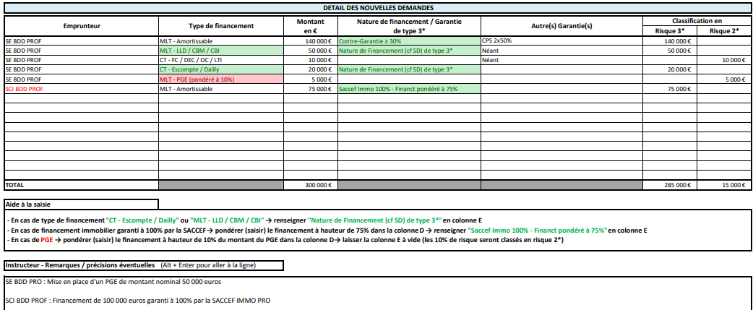

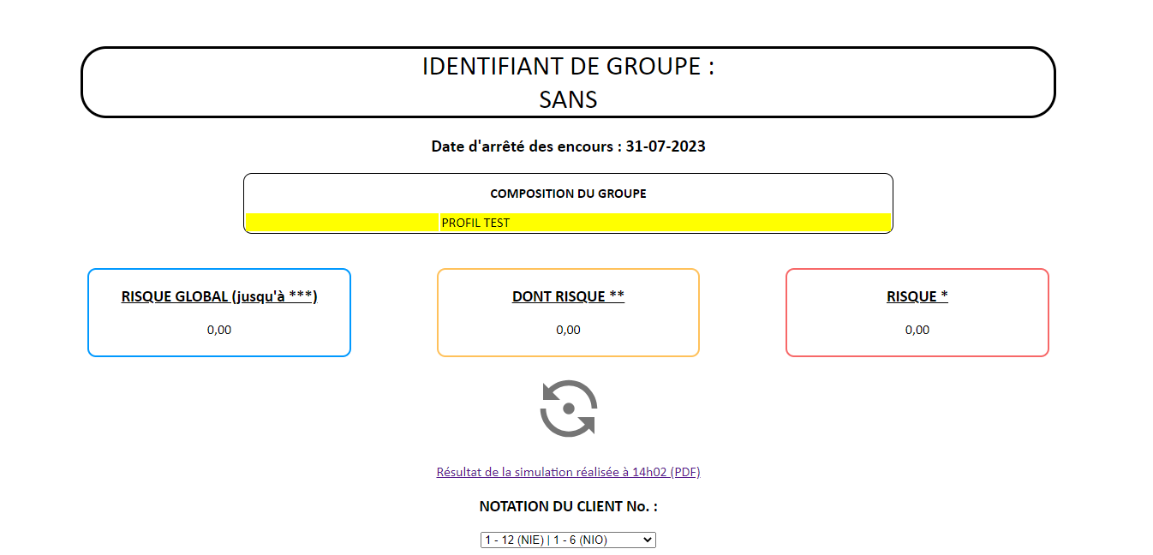

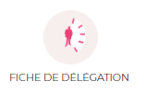

Délégation des crédits PRO (MLT et CT)
Les 2 documents sont obligatoires pour toute demande d’octroi et doivent être annexés dans le DNC
Utilisation de la grille et de la fiche de délégation
La grille de délégation permet de déterminer le niveau de délégation en fonction du montant de financement demandé, des garanties associées ou des restrictions/exclusions du SD.
La fiche de délégation permet de déterminer le niveau de délégation en fonction des encours du client.
Accès depuis la RDC/ marché des professionnels / Connaissance client / Gestion du risque / Schéma délégataire ou en cliquant ci-dessus
Accès depuis la RDC/ marché des professionnels/Accès rapide/Fiche de délégation

